Slide 1

物理化学电子教案—第十一章
积分法
微分法
半衰期法
孤立法
一级反应
对峙反应
平行反应
连续反应
链反应

Slide 2
第十一章 化学动力学基础(一)
11.1 化学动力学的任务和目的
11.2 化学反应速率表示法
11.3 化学反应的速率方程
11.4 具有简单级数的反应
11.5 几种典型的复杂反应
11.6 温度对反应速率的影响
11.7 活化能对反应速率的影响
11.8 链反应
11.9 拟定反应历程的一般方法

Slide 3
11.1 化学动力学的任务和目的
化学热力学的研究对象和局限性
化学动力学的研究对象
化学动力学发展简史

Slide 4
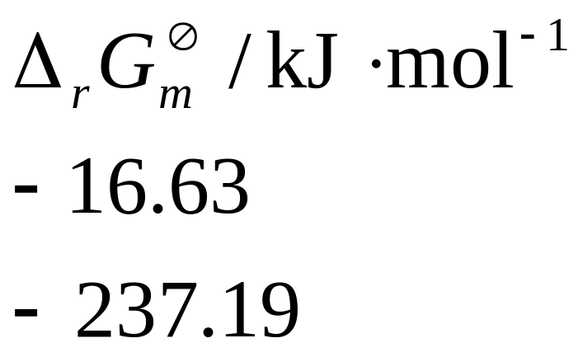
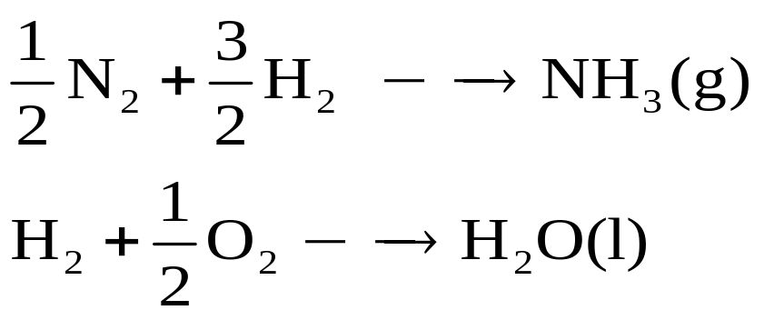
11.1 化学动力学的任务和目的
化学热力学的研究对象和局限性
研究化学变化的方向、能达到的最大限度以及外界条件对平衡的影响。化学热力学只能预测反应的可能性，但无法预料反应能否发生？反应的速率如何？反应的机理如何？例如：
热力学只能判断这两个反应都能发生，但如何使它发生，热力学无法回答。

Slide 5

11.1 化学动力学的任务和目的
化学动力学的研究对象
化学动力学研究化学反应的速率和反应的机理以及温度、压力、催化剂、溶剂和光照等外界因素对反应速率的影响，把热力学的反应可能性变为现实性。
例如：
动力学认为：
需一定的T，p和催化剂
点火，加温或催化剂

Slide 6
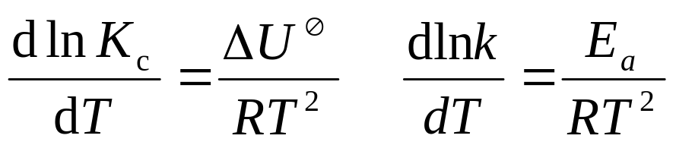
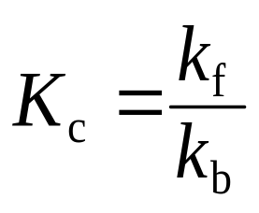
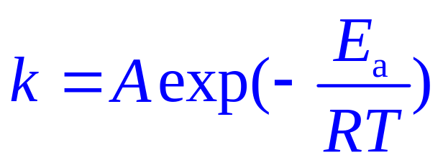
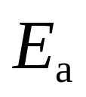
11.1 化学动力学的任务和目的
化学动力学发展简史
1848年 van’t Hoff 提出：
1891年 Arrhenius
设 为与T无关的常数
1935年 Eyring等提出过渡态理论
1960年 交叉分子束反应，李远哲等人1986年获诺贝尔化学奖

Slide 7
11.2 化学反应速率表示法
反应速度与速率
平均速率
瞬时速率
反应进度
转化速率
反应速率
绘制动力学曲线

Slide 8
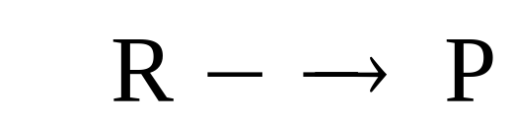
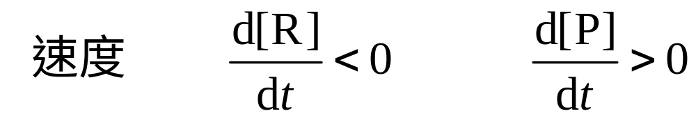
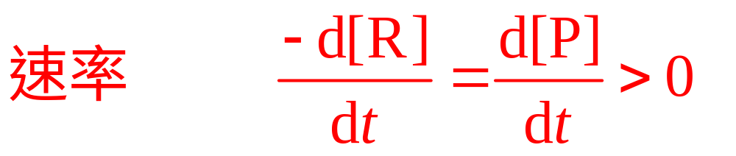
反应速度和速率
速度 Velocity 是矢量，有方向性。
速率 Rate 是标量 ，无方向性，都是正值。
例如:

Slide 9
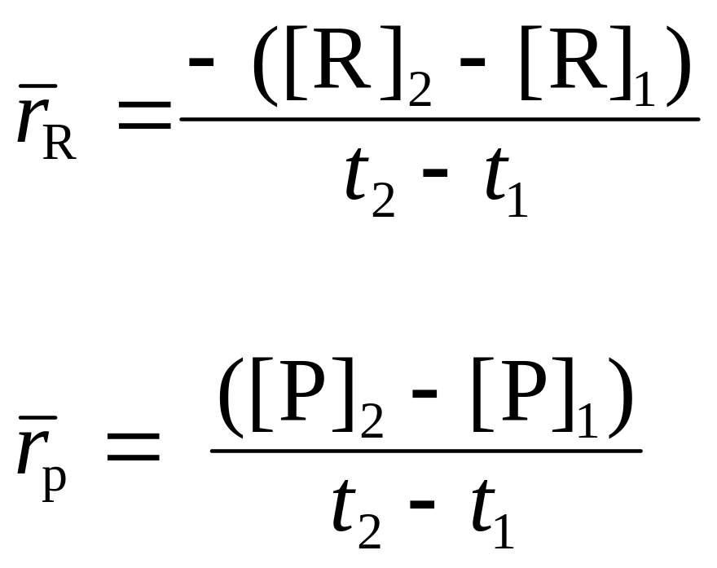
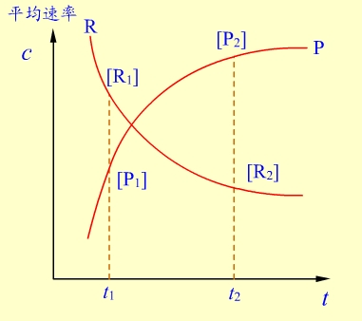
平均速率
它不能确切反映速率的变化情况，只提供了一个平均值，用处不大。

Slide 10
平均速率

Slide 11
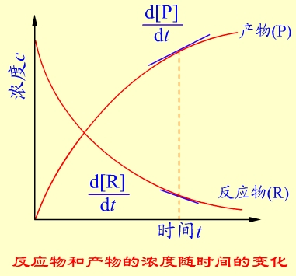
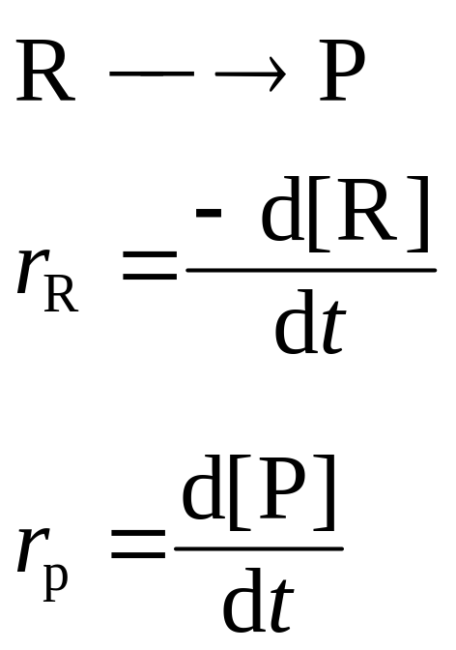
瞬时速率
在浓度随时间变化的图上，在时间t 时，作交点的切线，就得到 t 时刻的瞬时速率。显然，反应刚开始，速率大，然后不断减小，体现了反应速率变化的实际情况。

Slide 12
瞬时速率

Slide 13
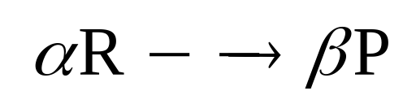
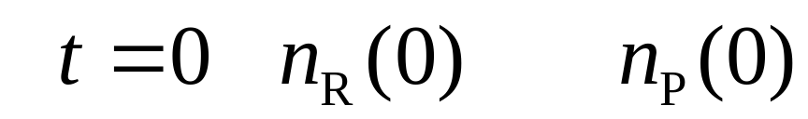
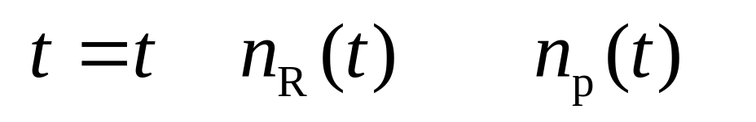
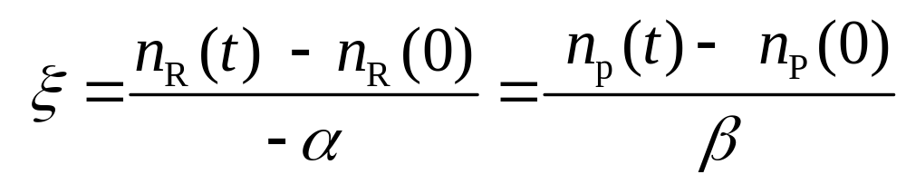
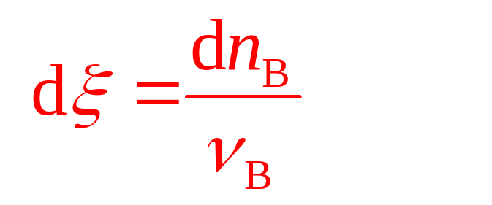
反应进度（extent of reaction）
设反应为：

Slide 14
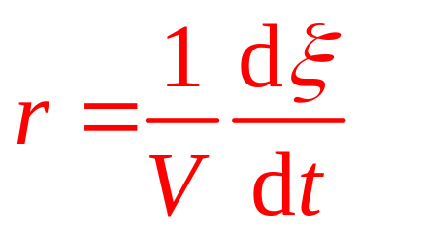
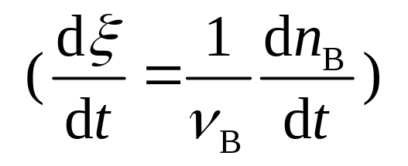
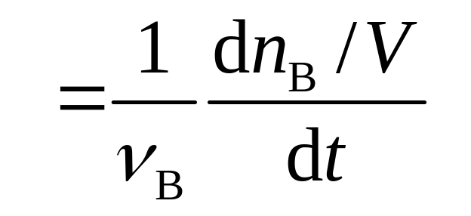
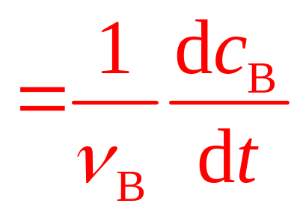
反应速率（rate of reaction）
通常的反应速率都是指定容反应速率，它的定义为：

Slide 15
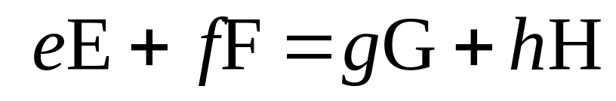
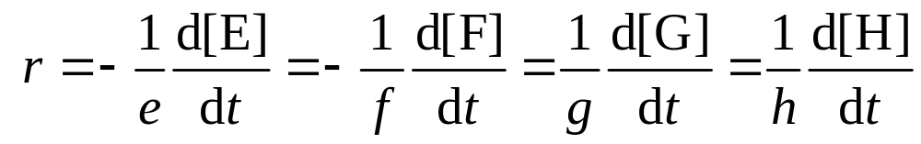
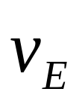
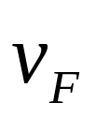
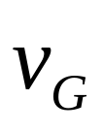
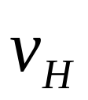
对任何反应：
E、F的消耗速率
G、H的生成速率

Slide 16
绘制动力学曲线
动力学曲线就是反应中各物质浓度随时间的变化曲线。有了动力学曲线才能在t时刻作切线，求出瞬时速率。测定不同时刻各物质浓度的方法有：
(1)化学方法
不同时刻取出一定量反应物，设法用骤冷、冲稀、加阻化剂、除去催化剂等方法使反应立即停止，然后进行化学分析。

Slide 17
绘制动力学曲线
(2)物理方法
用各种物理性质测定方法(旋光、折射率、电导率、电动势、粘度等)或现代谱仪(IR、UV-VIS、ESR、NMR、ESCA等)监测与浓度有定量关系的物理量的变化，从而求得浓度变化。物理方法有可能做原位反应。

Slide 18
11.3 化学反应的速率方程
速率方程
基元反应
质量作用定律
总包反应
反应机理
反应分子数
反应级数
反应的速率系数
准级数反应

Slide 19
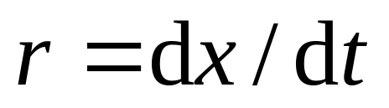
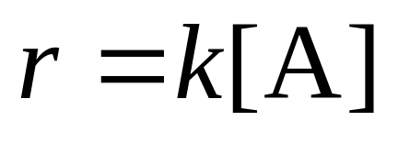
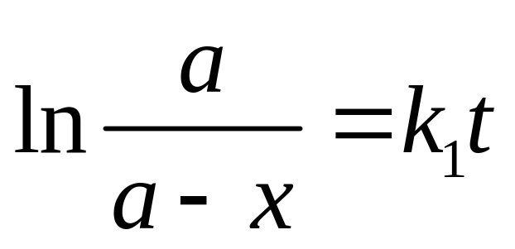
速率方程(rate equation of chemical reaction)
速率方程又称动力学方程。它表明了反应速率与浓度等参数之间的关系或浓度等参数与时间的关系。速率方程可表示为微分式或积分式。
例如：

Slide 20
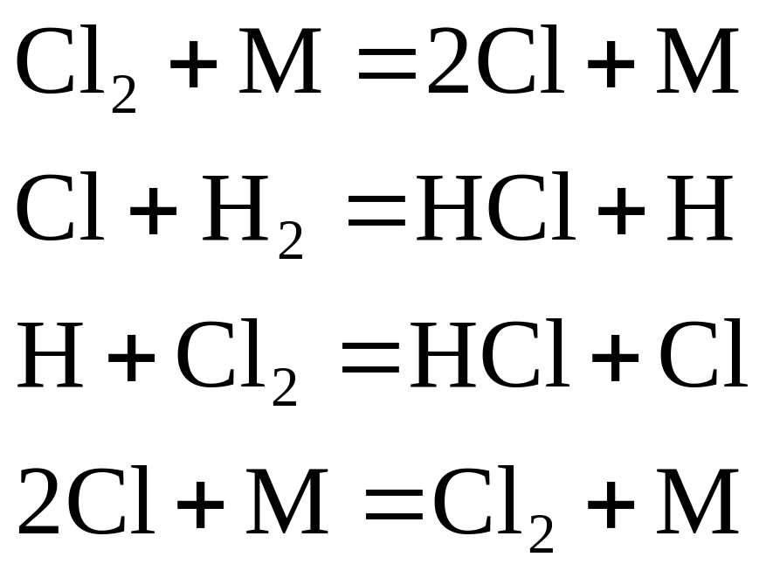
基元反应（elementary reaction）
基元反应简称元反应，如果一个化学反应，反应物分子在碰撞中相互作用直接转化为生成物分子，这种反应称为元反应。
例如：

Slide 21
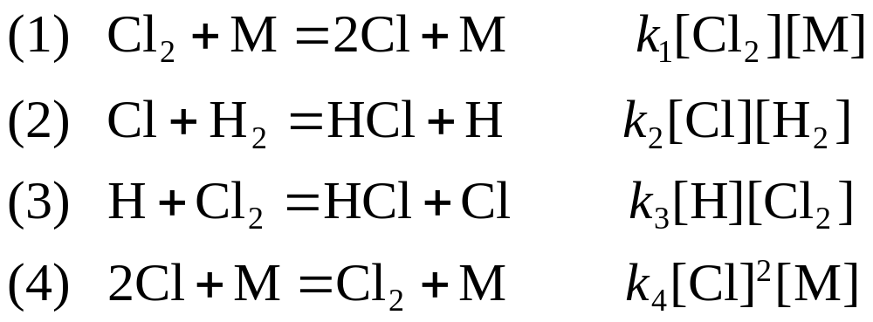
质量作用定律（law of mass action）
对于基元反应，反应速率与反应物浓度的幂乘积成正比。幂指数就是基元反应方程中各反应物的系数。这就是质量作用定律，它只适用于基元反应。
例如： 基元反应 反应速率r

Slide 22
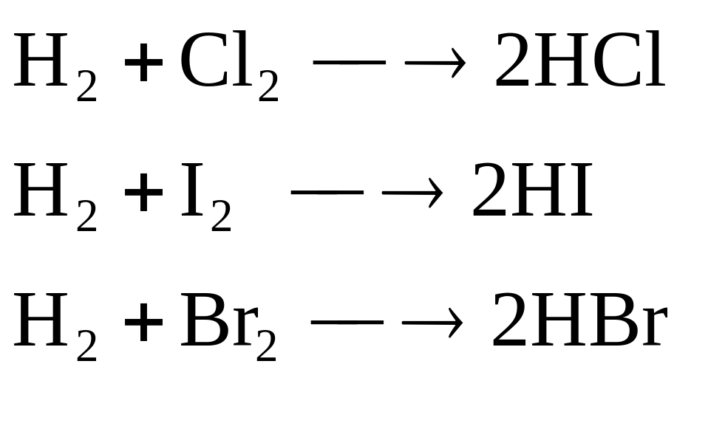
总包反应（overall reaction）
我们通常所写的化学方程式只代表反应的化学计量式，而并不代表反应的真正历程。如果一个化学计量式代表了若干个基元反应的总结果，那这种反应称为总包反应或总反应。
例如，下列反应为总包反应：

Slide 23
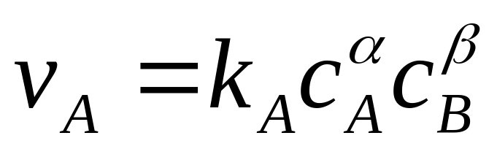
速率方程(rate equation of chemical reaction)
对于反应：aA+bB → yY+zZ
其反应速率与反应物的物质的量浓度的关系可通过实验测定得到：
叫化学反应的速率方程或叫化学反应的动力学方程，是一个经验方程。

Slide 24
速率方程(rate equation of chemical reaction)
(1)反应级数
式中α，β分别叫对反应物A及B的反应级数，若令α＋β=n叫反应的总级数（overall order of reaction）。若令α＋β=n叫反应的总级数。反应级数是反应速率方程中反应物的物质的量浓度的幂指数，它的大小表示反应物的物质的量浓度对反应速率影响的程度，级数越高，表明浓度对反应速率影响越强烈。

Slide 25

速率方程(rate equation of chemical reaction)
(2)反应速率系数
式中，kA叫对反应物A的宏观反应速率系数（rate coefficient）。kA的物理意义是当反应物A、B的物质的量浓度cA、cB均为单位物质的量浓度时的反应速率，即
因此它与反应物的物质的量浓度无关，当催化剂等其它条件确定时，它只是温度的函数。显然k_{A}的单位与反应总级数有关，即[k_{A}]＝[t]^{－1}·[c]^{1-n}。要注意，用反应物或生成物等不同组分表示反应速率时，其速率系数的值一般是不一样的。

Slide 26

速率方程(rate equation of chemical reaction)
对反应 aA+bB → yY+zZ
则有
（1）α、β不一定等于方程式中物质的化学计量系数a和b（只有在基元反应中才可应用质量作用定理(law of mass action)（在一定温度下，基元反应速率与各反应物浓度适当的方次的乘积成正比）），可以为整数，分数，正和负。

Slide 27
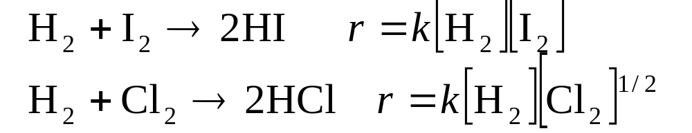
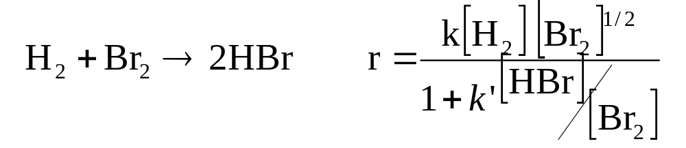
速率方程(rate equation of chemical reaction)
（2）同样形式的化学反应方程式，速率方程式不一定相同.

Slide 28
速率方程(rate equation of chemical reaction)
（3）c可以是反应物，也可以是生成物
（4）不是所有的反应都有级数

Slide 29
反应机理（reaction mechanism）
反应机理又称为反应历程。在总反应中，连续或同时发生的所有基元反应称为反应机理，在有些情况下，反应机理还要给出所经历的每一步的立体化学结构图。
同一反应在不同的条件下，可有不同的反应机理。了解反应机理可以掌握反应的内在规律，从而更好的驾驭反应。

Slide 30
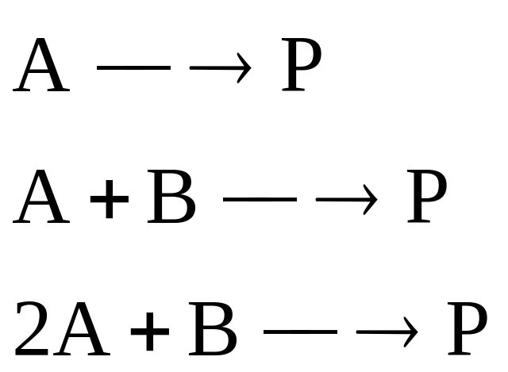
反应分子数(molecularity of reaction)
在基元反应中，实际参加反应的分子数目称为反应分子数。反应分子数可区分为单分子反应、双分子反应和三分子反应，四分子反应目前尚未发现。反应分子数只可能是简单的正整数1，2或3。
基元反应
反应分子数
单分子反应
双分子反应
三分子反应

Slide 31
反应级数（order of reaction）
速率方程中各反应物浓度项上的指数称为该反应物的级数；
所有浓度项指数的代数和称为该反应的总级数，通常用n 表示。n 的大小表明浓度对反应速率影响的大小。
反应级数可以是正数、负数、整数、分数或零，有的反应无法用简单的数字来表示级数。
反应级数是由实验测定的。

Slide 32
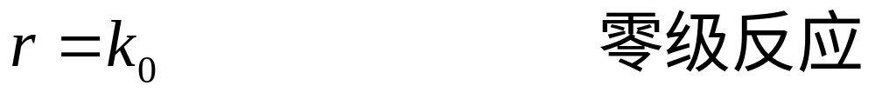
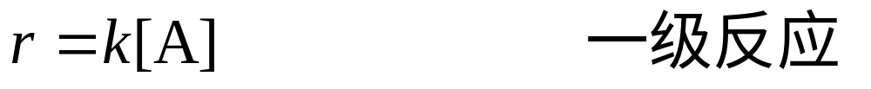
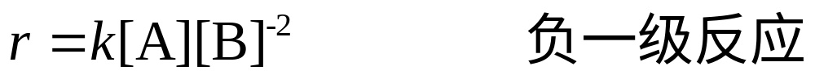
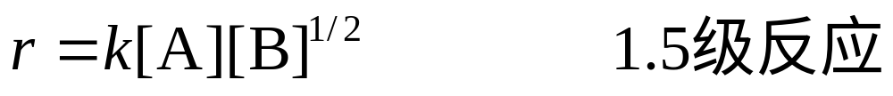
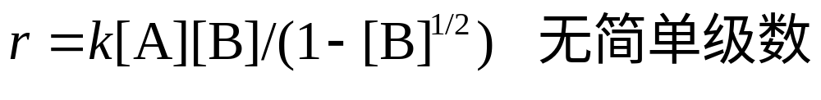
反应级数（order of reaction）
例如：

Slide 33
反应的速率系数（rate coefficient of reaction）
速率方程中的比例系数 k 称为反应的速率系数，以前称为速率常数，现改为速率系数更确切。
它的物理意义是当反应物的浓度均为单位浓度时 k 等于反应速率，因此它的数值与反应物的浓度无关。在催化剂等其它条件确定时，k 的数值仅是温度的函数。
k 的单位随着反应级数的不同而不同。

Slide 34
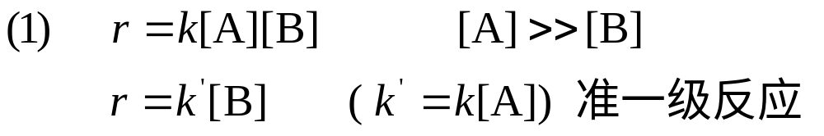
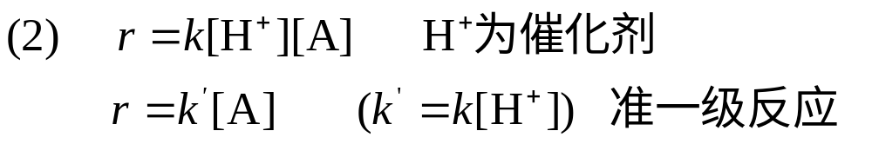
准级数反应（pseudo order reaction）
在速率方程中，若某一物质的浓度远远大于其他反应物的浓度，或是出现在速率方程中的催化剂浓度项，在反应过程中可以认为没有变化，可并入速率系数项，这时反应总级数可相应下降，下降后的级数称为准级数反应。例如：

Slide 35
11.4 具有简单级数的反应
一级反应
二级反应
三级反应
零级反应
n级反应
积分法确定反应级数
微分法确定反应级数
半衰期法确定反应级数
孤立法确定反应级数

Slide 36
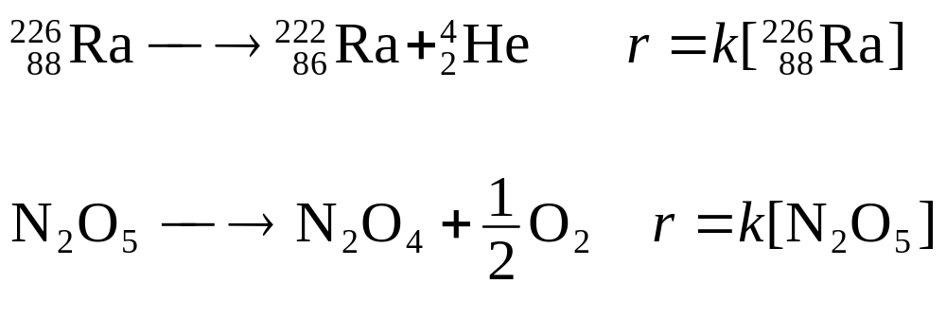
一级反应（first order reaction）
反应速率只与反应物浓度的一次方成正比的反应称为一级反应。常见的一级反应有放射性元素的蜕变、分子重排、五氧化二氮的分解等。

Slide 37
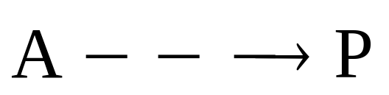
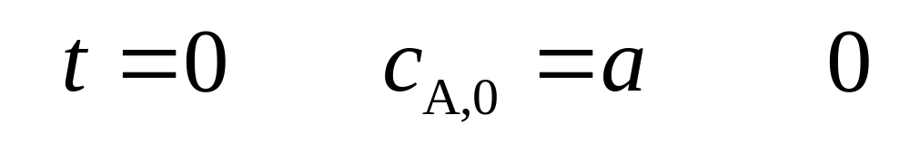
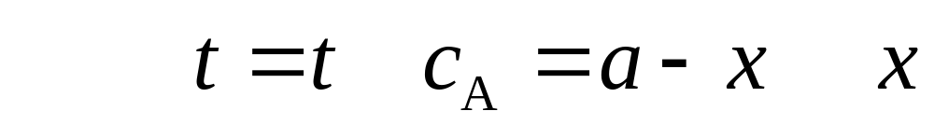
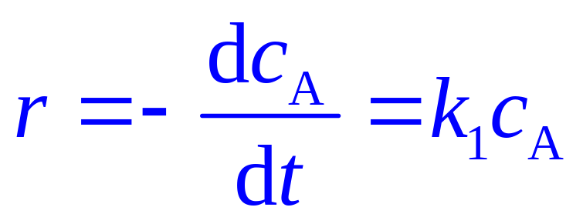

一级反应的微分速率方程
---differential rate equation of first order reaction）
反应：
或

Slide 38







一级反应的积分速率方程
--integral rate equation of first order reaction
不定积分式
或

Slide 39




一级反应的积分速率方程
--integral rate equation of first order reaction
定积分式
或

Slide 40






一级反应的特点
1. 速率系数 k 的单位为时间的负一次方，时间 t可以是秒(s)，分(min)，小时(h)，天(d)和年(a)等。
2. 半衰期(half-life time) 是一个与反应物起始浓度无关的常数 ， 。
3. 与 t 呈线性关系。
引伸的特点
(1) 所有分数衰期都是与起始物浓度无关的常数。
(2)
(3)
反应间隔 t 相同, 有定值。

Slide 41





一级反应的例子
题目：某金属钚的同位素进行β放射，14d后，同位素活性下降了6.85%。试求该同位素的：
(1) 蜕变常数，(2) 半衰期，(3) 分解掉90%所需时间。
解：

Slide 42

二级反应(second order reaction)
反应速率方程中，浓度项的指数和等于2 的反应称为二级反应。常见的二级反应有乙烯、丙烯的二聚作用，乙酸乙酯的皂化，碘化氢的热分解反应等。
例如，有基元反应：

Slide 43





二级反应的微分速率方程
—differential rate equation of second order reaction

Slide 44






二级反应的积分速率方程
— integral rate equation of second order reaction
（1）
不定积分式：
定积分式：

Slide 45





二级反应的积分速率方程
不定积分式：
定积分式：
(3)
2A C
定积分式：

Slide 46




二级反应（a=b）的特点
1. 速率系数 k 的单位为[浓度] ⁻¹ [时间] ⁻¹
2. 半衰期与起始物浓度成反比
3. 与 t 成线性关系。
引伸的特点：
对 的二级反应， =1：3：7。

Slide 47




二级反应 的特点
特点： (1) k：m^{3.}mol^{-1.}s⁻¹
(2) 呈直线，且 slope =(a-b)k

Slide 48

三级反应(third order reaction)
反应速率方程中，浓度项的指数和等于3 的反应称为三级反应。三级反应数量较少，可能的基元反应的类型有：

Slide 49


三级反应的微分速率方程
differential rate equation of third order reaction
A + B + C P
t=0 a b c 0
t=t (a-x) (b-x) (c-x) x

Slide 50





三级反应的积分速率方程
(Integral rate equation of third order reaction)
不定积分式：
定积分式：

Slide 51


三级反应(a=b=c)的特点
1.速率系数 k 的单位为[浓度]⁻²[时间]⁻¹
2.半衰期
3. 与t 呈线性关系
引伸的特点有：
t_{1/2}：t_{3/4}：t_{7/8}=1：5：21

Slide 52
零级反应(Zeroth order reaction)
反应速率方程中，反应物浓度项不出现，即反应速率与反应物浓度无关，这种反应称为零级反应。常见的零级反应有表面催化反应和酶催化反应，这时反应物总是过量的，反应速率决定于固体催化剂的有效表面活性位或酶的浓度。
A → P r = k₀

Slide 53





零级反应的微分和积分式
(Differential and Integral equation of Zeroth order reaction)

Slide 54

零级反应的特点
1.速率系数k的单位为[浓度][时间]⁻¹
2.半衰期与反应物起始浓度成正比：
3.x与t呈线性关系

Slide 55
n 级反应(nth order reaction)
仅由一种反应物A生成产物的反应，反应速率与A浓度的n次方成正比，称为 n 级反应。
从 n 级反应可以导出微分式、积分式和半衰期表示式等一般形式。这里 n 不等于1。
nA → P r = k[A]^{n}

Slide 56


n级反应的微分式和积分式
nA → P
t =0 a 0
t =t a-x x
(2)速率的定积分式：(n≠1)
(1)速率的微分式：
r=dx/dt=k(a-x)^{n}
(3)半衰期的一般式：

Slide 57


n 级反应的特点：
1.速率系数k的单位为[浓度]^{1-n}[时间]⁻¹
2. 与t呈线性关系
3.半衰期的表示式为：
当n=0，2，3时，可以获得对应的反应级数的积分式。但n≠1，因一级反应有其自身的特点，当n=1时，有的积分式在数学上不成立。

Slide 58







反应速率方程及特征小结
级数 | 动力学特征
 | k 的单位 | 直线关系 | t _{1/2}
0 | mol·m⁻³ · s⁻¹ | c_{A}~t
1 | s ⁻¹
2 | (mol·m⁻³)⁻¹ · s⁻¹
n | (mol·m⁻³)^{1-n} · s⁻¹

Slide 59
反应级数的测定(Determination of reaction orders)
确定速率方程，主要任务是确定级数，靠实验测定。
一、几点说明
方案1：用一个样品
1. 两种实验方案
方案2：用多个样品
2. 一种测定方法： c～t关系
积分法：以积分形式的速率方程为依据
3. 两种数据处理方法
微分法：以微分形式的速率方程为依据

Slide 60
一、积分法确定反应级数
方案1：一个样品
测量
c_{A}： a c₁ c₂ c₃ c₄ …
t： 0 t₁ t₂ t₃ t₄ …
积分法又称尝试法。当实验测得了一系列c_{A} ～t 或x～t 的动力学数据后，作以下两种尝试：
1.将各组 c_{A},t 值代入具有简单级数反应的速率定积分式中，计算 k 值。
若得 k 值基本为常数，则反应为所代入方程的级数。若求得k不为常数，则需再进行假设。

Slide 61

一、积分法确定反应级数
2.分别用下列方式作图：
如果所得图为一直线，则反应为相应的级数。
积分法适用于具有简单级数的反应。

Slide 62



二、微分法确定反应级数
nA → P
t =0 c_{A,0} 0
t =t c_{A} x
具体作法：
根据实验数据作c_{A}～t曲线。
在不同时刻t求-dc_{A}/dt
以ln(-dc_{A}/dt)对lnc_{A}作图
微分法要作三次图，引入的误差较大，但可适用于非整数级数反应。
从直线斜率求出n值。

Slide 63

微分法确定反应级数
这步作图引入的
误差最大。

Slide 64





三、半衰期法确定反应级数
用半衰期法求除一级反应以外的其它反应的级数。
根据 n 级反应的半衰期通式： 取两个不同起始浓度a，a’作实验，分别测定半衰期为t_{1/2}和 ，因同一反应，常数A相同，所以：
以lnt_{1/2}～lna作图从直线斜率求n值。从多个实验数据
用作图法求出的n值更加准确。

Slide 65



四、孤立法确定反应级数
孤立法类似于准级数法，它不能用来确定反应级数，而只能使问题简化，然后用前面三种方法来确定反应级数。
1.使[A]>>[B]
先确定β值
2.使[B]>>[A]
再确定α值

Slide 66


方案2
多个样品(初始浓度不同)
测量
c_{A}： a₁ c₁ c₂ …
t： 0 t₁ t₂ …
测量
c_{A}： a₂ c₁’ c₂’ …
t： 0 t₁’ t₂’ …
其他样品类同 …
微分法处理数据
lg{r₀}
c
a₃
r_{0,3}
slope=n
求得各样品的初始速率
a₂
r_{0,2}
a₁
r_{0,1}
t
lg{a}

Slide 67
动力学实验中的配方技巧：为便于处理数据，有许多配方技巧。
例如 “加倍法”，即 a₂＝2a₁，a₃=2a₂等。当作出第一张图(c-t)后，表现为：
若 r_{0,2} = r_{0,1}，则 n = 0
若 r_{0,2} = 2r_{0,1}，则 n = 1
若 r_{0,2} = 4r_{0,1}，则 n = 2

Slide 68
11.5 几种典型的复杂反应
对峙反应
平行反应
连续反应
对峙反应的微分式
对峙反应的积分式
对峙反应的特点
两个一级平行反应的微分、积分式
两个二级平行反应的微分、积分式
平行反应的特点
连续反应的微分、积分式
连续反应的近似处理
连续反应的c～t关系图
中间产物极大值的计算

Slide 69

对峙反应(Opposing Reaction)
在正、逆两个方向同时进行的反应称为对峙
反应，俗称可逆反应。正、逆反应可以为相同级
数，也可以为具有不同级数的反应；可以是基元
反应，也可以是非基元反应。例如：

Slide 70




对峙反应的微分式
为简单起见，考虑1-1级对峙反应
t =0 a 0
t =t a-x x
t =t_{e} a-x_{e} x_{e}
对峙反应的净速率等于正向
速率减去逆向速率，当达到
平衡时，净速率为零。

Slide 71



对峙反应的积分式
这样的积分式就是测定了不同时刻产物的浓度x，也无法把k₁和k₋₁的值计算出来。

Slide 72




对峙反应的积分式
测定了t 时刻的产物浓度x，已知a和x_{e}，就可分别求出k₁和k₋₁。

Slide 73

对峙反应的特点
1.净速率等于正、逆反应速率之差值
2.达到平衡时，反应净速率等于零
3.正、逆速率系数之比等于平衡常数K=k_{f}/k_{b}
4.在c～t图上，达到平衡后，反应物和产物的
浓度不再随时间而改变

Slide 74
对峙反应的特点

Slide 75
平行反应(Parallel or Side Reaction)
相同反应物同时进行若干个不同的反应称为平行反应。
这种情况在有机反应中较多，通常将生成期望产物的一个反应称为主反应，其余为副反应。
总的反应速率等于所有平行反应速率之和。
平行反应的级数可以相同，也可以不同，前者数学处理较为简单。

Slide 76






两个一级平行反应的微、积分公式
B
(k₁)
A
C
(k₂)
[A] [B] [C]
t=0 a 0 0
t=t a-x₁-x₂ x₁ x₂ 令x=x₁+x₂

Slide 77
两个二级平行反应的微、积分公式
对-C₆H₄Cl₂+HCl
(k₁)
C₆H₅Cl+Cl₂
邻-C₆H₄Cl₂+HCl
(k₂)
[C₆H₅Cl] [Cl₂] [对- C₆H₄Cl₂] [邻-C₆H₄Cl₂]
t=0 a b 0 0
t=t a-x₁-x₂ b-x₁-x₂ x₁ x₂
令x=x₁+x₂

Slide 78




两个二级平行反应的微、积分公式

Slide 79

平行反应的特点
1.平行反应的总速率等于各平行反应速率之和
2.速率方程的微分式和积分式与同级的简单反
应的速率方程相似，只是速率系数为各个反
应速率系数的和。
3.当各产物的起始浓度为零时，在任一瞬间，
各产物浓度之比等于速率系数之比，
若各平行反应的级数不同，则无此特点。

Slide 80

平行反应的特点
4.用合适的催化剂可以改变某一反应的速率，
从而提高主反应产物的产量。
5.用改变温度的办法，可以改变产物的相对含
量。活化能高的反应，速率系数随温度的变
化率也大。

Slide 81
连续反应(Consecutive Reaction)
有很多化学反应是经过连续几步才完成的，前一步生成物中的一部分或全部作为下一步反应的部分或全部反应物，依次连续进行，这种反应称为连续反应或连串反应。
连续反应的数学处理极为复杂，我们只考虑最简单的由两个单向一级反应组成的连续反应。

Slide 82




连续反应的微、积分式
A B C
t=0 a 0 0
t=t x y z
x+y+z=a

Slide 83







连续反应的微、积分式

Slide 84


连续反应的近似处理
由于连续反应的数学处理比较复杂，一般作近似处理。当其中某一步反应的速率很慢，就将它的速率近似作为整个反应的速率，这个慢步骤称为连续反应的速率控制步骤(rate determining step)。
(1)当k₁>>k₂，第二步为速控步
(2)当k₂>>k₁，第一步为速控步

Slide 85

连续反应的c～t关系图
因为中间产物既是前一步反应的生成物，又是后一步反应的反应物，它的浓度有一个先增后减的过程，中间会出现一个极大值。
这极大值的位置和高度决定于两个速率系数的相对大小，如下图所示：

Slide 86






中间产物极大值的计算
在中间产物浓度y出现极大值时，它的一阶导数为零。

Slide 87
11.6 温度对反应速率的影响
范霍夫近似规律
温度对反应速率影响的类型
阿仑尼乌斯公式
热力学和动力学对 r~T关系看法的矛盾。

Slide 88


范霍夫（van’t Hoff)近似规律
范霍夫根据大量的实验数据总结出一条经验规律：温度每升高10 K，反应速率近似增加2~4倍。这个经验规律可以用来估计温度对反应速率的影响。
例如：某反应在390 K时进行需10 min。若降温到290 K，达到相同的程度，需时多少？
解：
取每升高10 K，速率增加的下限为2倍。

Slide 89
温度对反应速率影响的类型
通常有五种类型：
r
r
r
r
r
T
T
T
T
T
(1)
(2)
(3)
(4)
(5)
（1）反应速率随温度的升高而逐渐加快，它们之间呈指数关系，这类反应最为常见。
（2）开始时温度影响不大，到达一定极限时，反应以爆炸的形式极快的进行。

Slide 90
温度对反应速率影响的类型
r
r
r
r
r
T
T
T
T
T
(1)
(2)
(3)
(4)
(5)
（3）在温度不太高时，速率随温度的升高而加快，到达一定的温度，速率反而下降。如多相催化反应和酶催化反应。
（4）速率在随温度升到某一高度时下降，再升高温度，速率又迅速增加，可能发生了副反应。
（5） 温度升高，速率反而下降。这种类型很少，如一氧化氮氧化成二氧化氮。

Slide 91




阿仑尼乌斯公式
（1）指数式：
描述了速率随温度而变化的指数关系。A称为指前因子， 称为阿仑尼乌斯活化能，阿仑尼乌斯认为A和 都是与温度无关的常数。
（2）对数式：
描述了速率系数与 1/T 之间的线性关系。可以根据不同温度下测定的 k 值，以 lnk 对 1/T 作图，从而求出活化能 。

Slide 92

阿仑尼乌斯公式
（3）定积分式
设活化能与温度无关，根据两个不同温度下的 k 值求活化能。
（4）微分式
k 值随T 的变化率决定于 值的大小。

Slide 93
E_{a}< 40kJ·mol⁻¹，快反应；
E_{a}> 400kJ·mol⁻¹，反应困难；
多数反应：40kJ·mol⁻¹ < E_{a}< 400kJ·mol⁻¹；

Slide 94




热力学和动力学对 r~T关系看法的矛盾
（1）热力学观点
根据van’t Hoff公式
1.对于吸热反应， >0,温度升高， 增大， 亦增大,有利于正向反应。
2.对于放热反应， <0 ,温度升高， 下降，
亦下降，不利于正向反应。

Slide 95

热力学和动力学对 r~T关系看法的矛盾
（2）动力学观点
通常活化能总为正值，所以温度升高，正向反应速率总是增加。
对于放热反应，实际生产中，为了保证一定的反应速率，也适当提高温度，略降低一点平衡转化率，如合成氨反应。
改变活化能反应速率变化更明显。
热活化，光活化，机械活化，电活化，· ··实质：改变反应途径。

Slide 96
11.7 活化能对反应速率的影响
基元反应的活化能
复杂反应的活化能
活化能与温度的关系
活化能对速率系数随温度变化的影响
平行反应中温度选择原理
活化能的求算
活化能的估算

Slide 97


基元反应的活化能
Tolman 用统计平均的概念对基元反应的活化能下了一个定义：活化分子的平均能量与反应物分子平均能量之差值，称为活化能。
设基元反应为 A P
正、逆反应的活化能 和 可以用图表示。

Slide 98
基元反应的活化能

Slide 99


复杂反应的活化能
复杂反应的活化能无法用简单的图形表示，它只是组成复杂反应的各基元反应活化能的数学组合。
组合的方式决定于基元反应的速率系数与表观速率系数之间的关系，这个关系从反应机理推导而得。例如：
这表观活化能也称为总包反应活化能或实验活化能。

Slide 100


活化能与温度的关系
阿仑尼乌斯在经验式中假定活化能是与温度无关的常数，这与大部分实验相符。
当升高温度，以lnk对1/T作图的直线会发生弯折，这说明活化能还是与温度有关，所以活化能的定义用下式表示：

Slide 101




活化能与温度的关系
后来又提出了三参量公式：
式中B，m和E都是要由实验测定的参数，与温度无关。
只有在T不太大时， 作图基本为一直线。

Slide 102



活化能对速率系数随温度变化的影响
以 lnk 对 1/T 作图，直线斜率为
从图上可看出：
(1)

Slide 103




活化能对速率系数随温度变化的影响
(2)对同一反应,k随T的变化在低温区较敏感。例如2。
lnk 增加
370 463
10 20
1倍
1000 2000
100 200
1倍
(3)对不同反应,E_{a} 大,k随T的变化也大,如
1000 2000
100 200，增一倍
10 200，增19倍

Slide 104


例1：两反应活化能分别为 E_{a,1} =100 kJ·mol⁻¹
E_{a,2} =150 kJ·mol⁻¹，当反应温度由300K上升10K时，两个反应的k 值增长倍数各为多少？
反应1：
反应2：
E_{a} 越大的反应对T 越敏感

Slide 105







平行反应中温度选择原理
B
反应1，
A
C 反应2，
（1）如果 ，升高温度，也升高，对反应1有利；
（2）如果 ，升高温度， 下降，对反应2有利。
（3）如果有三个平行反应，主反应的活化能又处在中间，则不能简单的升高温度或降低温度，而要寻找合适的反应温度。

Slide 106

活化能的求算
（1）用实验值作图
以lnk对1/T作图，从直线斜率 算出 值。
作图的过程是计算平均值的过程，比较准确。
（2）从定积分式计算：
测定两个温度下的 k 值，代入计算 值。如果 已知,也可以用这公式求另一温度下的 k 值。

Slide 107



活化能的估算
是两者键能和的30%，因反应中 和 的键不需完全断裂后再反应，而是向生成物键过渡。
有自由基参加的反应，活化能较小。

Slide 108



活化能的估算
自由基复合反应不必吸取能量。如果自由基处于激发态，还会放出能量，使活化能出现负值。

Slide 109
11.8 链反应(chain reaction)
直链反应
直链反应中三个主要步骤
稳态近似
用稳态近似导直链反应速率方程
链反应的表观活化能
氢与碘的反应
用稳态近似法求碘原子浓度
支链反应
用平衡态假设法求碘原子浓度
氢与氧生成水气的反应
何时发生支链爆炸

Slide 110





直链反应(straight chain reaction)
总包反应
实验测定的速率方程
推测反应机理为：
链引发
链传递
链终止
如果从反应机理导出的速率方程和表观活化能与实验值相符，说明反应机理是正确的。

Slide 111
直链反应的三个主要步骤
（1）链引发（chain initiation）
处于稳定态的分子吸收了外界的能量，如加热、光照或加引发剂，使它分解成自由原子或自由基等活性传递物。活化能相当于所断键的键能。
（2）链传递（chain propagation）
链引发所产生的活性传递物与另一稳定分子作用，在形成产物的同时又生成新的活性传递物，使反应如链条一样不断发展下去。
（3）链终止（chain termination）
两个活性传递物相碰形成稳定分子或发生岐化，失去传递活性；或与器壁相碰，形成稳定分子，放出的能量被器壁吸收，造成反应停止。

Slide 112
稳态近似(Steady State Approximation)
从反应机理导出速率方程必须作适当近似，稳态近似是方法之一。
假定反应进行一段时间后，体系基本上处于稳态，这时，各中间产物的浓度可认为保持不变，这种近似处理的方法称为稳态近似，一般活泼的中间产物可以采用稳态近似。

Slide 113




用稳态近似推导直链反应速率方程

Slide 114



用稳态近似推导直链反应速率方程
与实验测定的速率方程一致。

Slide 115







链反应的表观活化能
按照链反应的历程，所需活化能是最低的。
如果 直接反应：
如果链从H₂开始，

Slide 116



氢与碘的反应
分别用稳态近似和平衡假设来求中间产物[I]的表达式，并比较两种方法的适用范围。

Slide 117




用稳态近似法求碘原子浓度
因为(1)是快平衡，k₋₁很大；(2)是慢反应，k₂很小，
分母中略去2k₂[H₂]项，得：
与实验测定的速率方程一致。

Slide 118



用平衡假设法求碘原子浓度
反应(1)达到平衡时：
显然这个方法简单，但这个方法只适用于
快平衡下面是慢反应的机理,即k₋₁>>k₂。

Slide 119
支链反应(Chain-Branching Reaction)
支链反应也有链引发过程，所产生的活性质点一部分按直链方式传递下去，还有一部分每消耗一个活性质点，同时产生两个或两个以上的新活性质点，使反应像树枝状支链的形式迅速传递下去。
反应速率急剧加快，引起支链爆炸

Slide 120











支链反应(Chain-Branching Reaction)
1.链的开始：
2.支链：
支链反应的示意图

Slide 121
氢与氧气生成水汽的反应
2H₂(g)+O₂(g)→2H₂O(g) (总反应)
这个反应看似简单，但反应机理很复杂，至今尚不十分清楚。但知道反应中有以下几个主要步骤和存在H、O、OH和HO₂等活性物质。

Slide 122

氢与氧气生成水汽的反应
链引发
直链传递
支链传递
链终止(气相）
链终止(器壁上)

Slide 123






第
三
爆
炸
界
限
速
率
压
力
d
热爆炸
无
爆
炸
无
爆
炸
D
支
链
爆
炸
热
爆
炸
无爆炸
c
D
高界限
C
C
支链爆炸
b
B
B
低界限
A
a
a
b
c
d
A
总压力

Slide 124
何时发生支链爆炸？
支链反应有可能引发支链爆炸，但能否爆炸还取决于温度和压力。
1.压力低于ab线，不爆炸，称为爆炸下限。
2.随着温度的升高，活性物质与反应分子碰撞次数增加，使支链迅速增加，就引发支链爆炸，这处于ab和bc之间。
3.压力进一步上升，粒子浓度很高，有可能发生三分子碰撞而使活性物质销毁，也不发生爆炸，bc 称为爆炸上限。

Slide 125
何时发生支链爆炸？
4.压力继续升高至 c 以上，反应速率快，放热多，发生热爆炸。
5.温度低于730 K，无论压力如何变化，都不会爆炸。

Slide 126

何时发生支链爆炸？
3.压力进一步上升，粒子浓度很高，有可能发生三分子碰撞而使活性物质销毁，如反应(6)-(8)，也不发生爆炸，bc称为爆炸上限。
4.压力继续升高至c以上，反应速率快，放热多，发生热爆炸。
5.温度低于730 K，无论压力如何变化，都不会爆炸。

Slide 127
11.9 拟定反应历程的一般方法
1.写出反应的计量方程。
2.实验测定速率方程，确定反应级数。
3.测定反应的活化能。
4.用顺磁共振(EPR)、核磁共振(NMR)和质谱等手段测定中间产物的化学组成。

Slide 128
11.9 拟定反应历程的一般方法
5.拟定反应历程。
6.从反应历程用稳态近似、平衡假设等近似方法推导动力学方程，是否与实验测定的一致。
7.从动力学方程计算活化能，是否与实验值相等。
8.如果(6)(7)的结果与实验一致，则所拟的反应历程基本准确，如果不一致则应作相应的修正。

Slide 129
拟定反应历程的例子
1.反应计量方程 C₂H₆→C₂H₄+H₂
2.实验测定速率方程为一级，r =k[C₂H₆]
3.实验活化能 E_{a}=284.5 kJ·mol⁻¹
4.发现有CH₃,C₂H₅等自由基。

Slide 130

拟定反应历程的例子
5.拟定反应历程。

Slide 131


拟定反应历程的例子
6.根据历程，用稳态近似作合理的近似得动力学方程为：
7.
8.动力学方程、活化能与实验值基本相符，所以拟定的反应历程是合理的。

Slide 132
速率决定步骤
在连续反应中，如果有某步很慢，该步的速率基本上等于整个反应的速率，则该慢步骤称为速率决定步骤，简称速决步或速控步。利用速决步近似，可以使复杂反应的动力学方程推导步骤简化。

Slide 133



速率决定步骤
例1.
慢 快 快
慢步骤后面的快步骤可以不考虑。
例2.
快 慢 快 快
只需用平衡态近似法求出第1，2步的速率。虽然第二步是速决步，但中间产物C的浓度要从第一步快平衡求。

Slide 134
拟订反应机理的基本步骤
（1）初步的观察和分析：初步了解反应是复相还是均相反应？反应是否受光的影响？注意反应过程中有无颜色的改变？有无热量放出？有无副产物生成？
（2）收集定量的数据：（i）确定反应的总级数；（ii）测定反应的活化能；（iii）确定主反应是什么？副反应又是什么？（iv）找出可能存在的中间产物等
（3）拟定反应机理：提出可能的反应步骤，然后逐步排除那些与活化能大小不相符的反应或与事实有抵触的反应步骤。对所提出的机理必须进行多方面的考验

Slide 135
臭氧层空洞的产生与防止
在离地面10-50 km的区域是寒冷、干燥的同温层区，其中的臭氧层可防止宇宙射线和紫外光对地球生物的伤害。
当臭氧含量降低到一定程度，称之为空洞。
造成臭氧空洞主要是在同温层中发生了以下两类反应：

Slide 136




臭氧层空洞的产生与防止

Slide 137



臭氧层空洞的产生与防止

Slide 138
臭氧层空洞的产生与防止
氟里昂和汽车尾气中的氮氧化物类化合物进入同温层后，在紫外光的作用下，产生NO和Cl，作为催化剂将持续不断地破坏奇数氧，造成臭氧含量的下降。所以地球上必须控制氮氧化物和氯氟烃的排放。

Slide 139
JACOBUS HENRICUS VAN’T HOFF
JACOBUS HENRICUS VAN’T HOFF (1852-1911) Dutch physical chemist,received the first Nobel Prize in chemistry in 1901 for “the discovery of the laws of chemical dynamics and of osmotic pressure.” Van’t Hoff was one of the early developers of the laws of chemical kinetics,developing mehtods for determining the order of a reaction;he deduced the relation between temperature and the equilbrium constant of a chemical reaction.

Slide 140
JACOBUS HENRICUS VAN’T HOFF
In 1874, van’t Hoff (and also J.A. Le Bel, independently) proposed what must be considered one of the most important ideas in the history of chemistry, namely the tetrahedral carbon bond. Van’t Hoff carried Pasteur’s ideas on asymmetry to the molecular level , and asymmetry required bonds tetrahedrally distributed about a central carbon atom. Structural organic chemistry was born.

Slide 141
SVANTE AUGUST ARRHENIUS
SVANTE AUGUST ARRHENIUS (1859-1927)
Swedish chemist, is recognized as one of the founders of physical chemistry. His theory of electrolytic dissociation was first presented in his doctoral dissertation to the University of Uppsala (1884),receiving only the award fourth class. A colleague correctly remarked: “This is a very cautious but very unfortunate choice.

Slide 142
SVANTE AUGUST ARRHENIUS
It is possible to make serious mistakes from pure cautiousness. There are chapters in Arrhenius’ thesis which alone are worth more of less all the faculty can offter in the way of marks.” His theory was eventually accepted through the efforts of Ostwald, van’t Hoff, and Nernst, when it became apparent that dissociation held the key to various phenomena in electrolytic solutions.

Slide 143
SVANTE AUGUST ARRHENIUS
In 1903, Arrhenius was awarded the Nobel Prize for chemistry with the citation “In recognition of the extraordinary services he has rendered to the advancement of chemistry by his theory of electrolytic dissociation.”

Slide 144
Henry Eyring
Henry Eyring (1901-1981)
The American Wild West’s gift to chemistry, Eyring was like so many famous physical chemists, trained as an engineer-specifically a mining engineer. He worked for a time for the Inspiration Copper Co. but bceamediscouraged by the dangers of mining. Although he was not personally in danger, he once witnessed three separate fatal accidents in one shift and felt deeply his responsibility as the engineer in charge for sending these men to their deaths.

Slide 145
Henry Eyring
He decided to enter chemical research and went to Berkeley, where he received a Ph.D. in physical chemistry in 1927. As an instructor at the University of Wisconsin, he did work with Farrington Daniels that kindled a liftlong interest in chemical kinetics. His 1934 paper on “The Activated Complex in Chemical Reactions” initiated a line of research that influenced the direction of theoretical chemical kinetics to the present day and laid the pattern for the application of the then-new quantum theory to the understanding of rates of chemical reactions.

Slide 146
Henry Eyring
He also contributed to our understanding of optical activity. His text, Quantum educate many generations of physical chemistry graduate students. He contracted for the book in 1933,and it was published in 1944, thus setting a new standard for lackadaisical authors.

